Slide 1

Học tập và làm theo tư tưởng, đạo đức, phong cách Hồ Chí Minh về phát huy giá trị văn hóa, con người Việt Nam tại Thành phố Hồ Chí Minh
Chuyên đề năm 2023
Báo cáo viên: Th.sĩ Nguyễn Ân

Slide 2
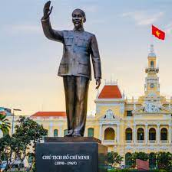
Nội dung
Phần thứ nhất:
Tư tưởng, đạo đức, phong cách Hồ Chí Minh về phát huy giá trị văn hóa, con người Việt Nam
Phần thứ hai:
Học tập và làm theo tư tưởng, đạo đức, phong cách Hồ Chí Minh về phát huy giá trị văn hóa, con người Việt Nam trong không gian văn hóa Hồ Chi Minh tại Thành phố Hồ Chí Minh

Slide 3
Phần thứ nhất:
TƯ TƯỞNG, ĐẠO ĐỨC,
PHONG CÁCH HỒ CHÍ MINH VỀ PHÁT HUY GIÁ TRỊ VĂN HÓA, CON NGƯỜI VIỆT NAM
I. Tư tưởng, đạo đức, phong cách Hồ Chí Minh về phát huy giá trị văn hóa
II. Tư tưởng, đạo đức, phong cách Hồ Chí Minh về con người Việt Nam

Slide 4
I. Tư tưởng, đạo đức, phong cách Hồ Chí Minh về phát huy giá trị văn hóa
1. Khái niệm văn hóa trong tư tưởng Hồ Chí Minh
Năm 1943, Hồ Chí Minh định nghĩa về văn hóa: (nghĩa rộng)
“Vì lẽ sinh tồn cũng như mục đích của cuộc sống, loài người mới sáng tạo và phát minh ra ngôn ngữ, chữ viết, đạo đức, pháp luật, khoa học, tôn giáo, văn học, nghệ thuật, những công cụ cho sinh hoạt hằng ngày về mặc, ăn, ở và các phương thức sử dụng. Toàn bộ những sáng tạo và phát minh đó tức là văn hóa. Văn hóa là sự tổng hợp của mọi phương thức sinh hoạt cùng với biểu hiện của nó mà loài người đã sản sinh ra nhằm thích ứng những nhu cầu đời sống và đòi hỏi của sự sinh tồn.” (Trong Mục đọc sách ở phần cuối tập “Nhật ký trong tù”)
Sau Cách mạng Tháng 8-1945, Người xác định:
“Văn hóa là đời sống tinh thần của xã hội, là thuộc về kiến trúc thượng tầng của xã hội”. (nghĩa hẹp)

Slide 5
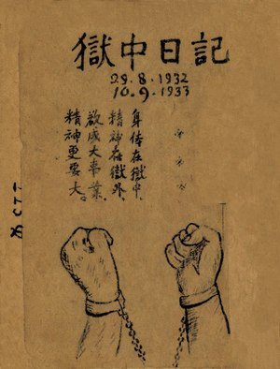
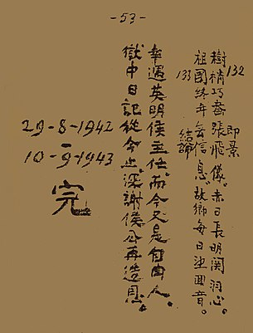
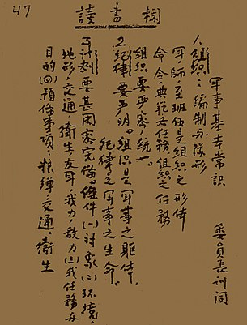
Trang 47 ghi: Mục đọc sách (độc thư lan).
Trang 53 chép 2 bài thơ cuối kèm theo cặp số biểu thị ngày tháng năm là 29/8/1942 - 10/9/1943 bên trên chữ "Hoàn". (hết)
Bìa gốc của tập thơ: “Ngục trung nhật ký”, có bốn câu đề từ:
“Thân thể ở trong lao.
“Tinh thần ở ngoài lao.
“Muốn nên sự nghiệp lớn.
“Tinh thần càng phải cao“.

Slide 6
2. Vị trí, vai trò của văn hóa theo tư tưởng Hồ Chí Minh
2.1. Văn hóa là nền tảng tinh thần của xã hội:
Văn hóa phải đặt ngang hàng với chính trị, kinh tế, xã hội và phải coi trọng ngang nhau trong công cuộc kiến thiết nước nhà,
Một: Chính trị, xã hội có giải phóng thì văn hoá mới được giải phóng. Chính trị được giải phóng sẽ mở đường cho văn hoá phát triển.
Văn hóa có mối quan hệ chặt chẽ, mật thiết và tác động lẫn nhau giữa văn hóa với các lĩnh vực khác.
Hai: Phát triển kinh tế là cơ sở, điều kiện để xây dựng và phát triển văn hoá. Kinh tế phải đi trước một bước.
Ba: Văn hoá không thể đứng ngoài, mà phải ở trong kinh tế và chính trị. Văn hoá phải phục vụ nhiệm vụ chính trị, thúc đẩy xây dựng và phát triển kinh tế.

Slide 7
2.2. Văn hóa là mục tiêu, là động lực của cách mạng.
a. Văn hóa là mục tiêu của cách mạng:
Mục tiêu đó là: mọi người dân có quyền sống, quyền sung sướng, quyền tự do, quyền mưu cầu hạnh phúc; được phát triển về mọi mặt. XH do N.dân làm chủ, ai cũng có cơm ăn, áo mặc, ai cũng được học hành.
b. Văn hóa là động lực của cách mạng: thúc đẩy xã hội phát triển.
Người đưa ra luận điểm: “Văn hóa phải soi đường cho quốc dân đi”
Văn hóa thể hiện qua 03 chức năng chủ yếu sau đây:
Hai, nâng cao dân trí.
Một, bồi dưỡng tư tưởng đúng đắn và tình cảm cao đẹp cho nhân dân.
Ba, bồi dưỡng những phẩm chất tốt đẹp, lành mạnh để không ngừng hoàn thiện bản thân.

Slide 8
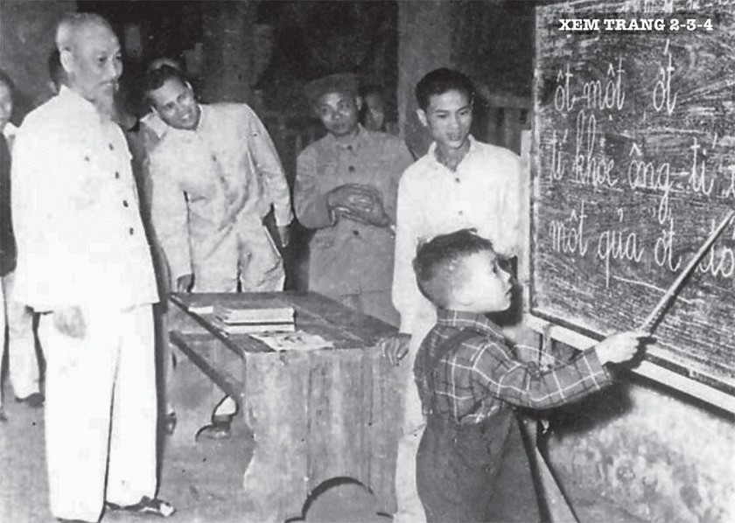
Lúc sinh thời Chủ tịch Hồ Chí Minh luôn khẳng định “Văn hóa soi đường cho sự phát triển và tiến bộ của xã hội”.

Slide 9
2.3. Văn hóa là một mặt trận:
Mặt trận văn hóa là nơi diễn ra các cuộc đấu tranh trên các lĩnh vực tư tưởng, đạo đức, lối sống… hết sức gay go, quyết liệt.
Người coi các giới văn nghệ sĩ phải là lực lượng nòng cốt trên mặt trận văn hóa, có lập trường tư tưởng vững vàng. “Văn nghệ là mặt trận, nghệ sĩ là chiến sĩ, tác phẩm văn nghệ là vũ khí”.
Văn hóa phải bám sát cuộc sống thực tiễn, đi sâu vào quần chúng, phê bình nghiêm khắc những thói xấu như tham ô, lãng phí, quan liêu và ca tụng chân thật những người tốt việc tốt để làm gương mẫu cho chúng ta ngày nay và giáo dục con cháu đời sau.
2.4. Văn hóa phục vụ quần chúng nhân dân
Hồ Chí Minh quan niệm: văn hóa phản ánh đời sống, khát vọng hạnh phúc của nhân dân, phục vụ nhân dân, mọi hoạt động văn hóa phải trở về với cuộc sống thực tại của quần chúng.
Theo Người, “Văn hóa phải từ trong quần chúng ra. Về sâu trong quần chúng” để định hướng giá trị chân, thiện, mỹ cho quần chúng.
Người yêu cầu: Viết cho ai? Mục đích viết? Cách viết như thế nào? Viết phải thiết thực, ... Nói cũng vậy, nói ít nhưng thấm thía, nói cho chắc chắn thì quần chúng thích hơn.

Slide 10
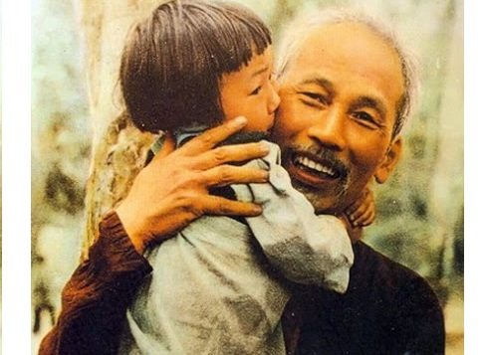
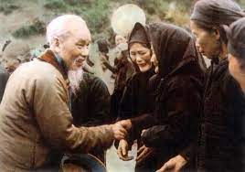
II. Tư tưởng, đạo đức, phong cách Hồ Chí Minh về con người
1. Quan điểm của Hồ Chí Minh về con người.
Con người là một chỉnh thể thống nhất giữa mặt sinh học và mặt xã hội; con người chủ thể các mối quan hệ xã hội – chính trị - tự nhiên; là chủ thể sáng tạo và hưởng thụ các giá trị vật chất và tinh thần của xã hội.
Người quan niệm: “chữ người, nghĩa hẹp là gia đình, anh em, họ hàng, bè bạn; nghĩa rộng là đồng bào cả nước; rộng hơn nữa là cả loài người”.

Slide 11
2. Tư tưởng, đạo đức, phong cách Hồ Chí Minh về xây dựng con người
2.1. Về vai trò của con người
Thứ nhất, con người là vốn quý nhất, là nhân tố quyết định thành công của sự nghiệp cách mạng.
Theo Người, “vô luận việc gì, đều do người làm ra, và từ nhỏ đến to, từ gần đến xa, đều thế cả”. “Trong bầu trời không gì quý bằng Nhân dân…
Thứ hai, con người vừa là mục tiêu, vừa là động lực của CM.
a. Con người là mục tiêu của cách mạng: thể hiện qua các g/đoạn CM: G/phóng dân tộc; G/ph xã hội, G/ph giai cấp; G/ph con người. Mọi chủ trương, đường lối của Đảng, N/nước phải vì lợi ích của Nhân dân.
b. Con người là động lực của cách mạng:
Người có niềm tin mãnh liệt vào sức mạnh vĩ đại và năng lực sáng tạo của Nhân dân. “Muốn xây dựng CN xã hội, CN cộng sản, phải xây dựng con người XHCN, con người CSCN”; “có dân là có tất cả”; “Dễ trăm lần không dân cũng chịu, khó vạn lần dân liệu cũng xong”.

Slide 12
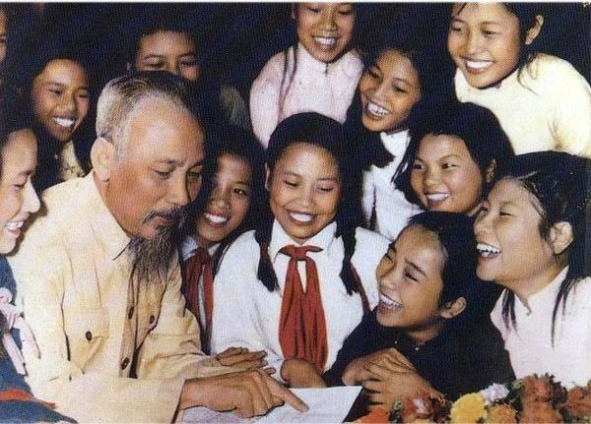
2.2. Quan điểm của Hồ Chí Minh về xây dựng con người xã hội chủ nghĩa
a. Ý nghĩa của việc xây dựng con người xã hội chủ nghĩa
là yêu cầu khách quan của sự nghiệp cách mạng, vừa cấp bách, vừa lâu dài, có ý nghĩa chiến lược
A
Reality
là nhiệm vụ trọng tâm trong phát triển đất nước, có quan hệ chặt chẽ với N/vụ X/dựng chính trị, K.tế, văn hóa, X.hội.
Người nói đến “lợi ích trăm năm” của sự nghiệp “trồng người”.
B
Identity
Creativity
con người phải được đặt vào vị trí trung tâm của sự phát triển.
Muốn XD thành công CNXH trước hết phải có những con người XHCN. Đây là một quá trình lâu dài, thuộc về trách nhiệm của Đảng, Nhà nước, gia đình, cá nhân mỗi người.
Như vậy

Slide 13
b. Nội dung xây dựng con người xã hội chủ nghĩa
Xây dựng con người XHCN vừa “hồng”, vừa “chuyên”, hướng tới các chuẩn mực sau đây:
Bốn
Một
Có năng lực làm chủ: làm chủ bản thân, gia đình và XH; không ngừng nâng cao trình độ..
Ba
Có ý thức làm chủ, tập thể XHCN và tinh thần “mình vì mọi người, mọi người vì mình”, có tinh thần dám nghĩ, dám làm,
Có phong cách làm việc khoa học; phong cách quần chúng, dân chủ, nêu gương
Hai
Trung với nước, hiếu với dân, yêu thương con người, cần, kiệm, liêm, chính, chí công vô tư, có tinh thần quốc tế trong sáng, lối sống lành mạnh

Slide 14
c. Phương pháp xây dựng xây dựng con người
Một: Mỗi người tự rèn luyện, tu dưỡng. Thực hiện nêu gương
Hồ Chí Minh luôn quan tâm, chú ý tới phương pháp nêu gương, thống nhất giữa lời nói với việc làm, giữa lý luận với thực tiễn. Đồng thời quan tâm khai thác, khơi dậy những mặt tốt của con người.
Hai: Tổ chức giáo dục, đào tạo con người toàn diện, K.học
Người chỉ rõ, giáo dục là con đường ngắn nhất để đào tạo những con người phát triển toàn diện đáp ứng yêu cầu của xã hội.
Ba. Đảng, chính quyền, đoàn thể đẩy mạnh giáo dục, rèn luyện, xây dựng con người phát triển toàn diện thông phong trào Q/chúng
1) Xây dựng và phát huy sức mạnh khối đại đoàn kết toàn dân tộc.
2) Phát huy dân chủ, tôn trọng quyền làm chủ của Nhân dân, xây dựng Nhà nước thực sự của dân, do dân, vì dân.
3) Đẩy mạnh phát triển sản xuất, thực hành tiết kiệm, không ngừng nâng cao đời sống vật chất và tinh thần của Nhân dân.

Slide 15
Phần thứ hai
ĐẨY MẠNH HỌC TẬP VÀ LÀM THEO
TƯ TƯỞNG, ĐẠO ĐỨC, PHONG CÁCH HỒ CHÍ MINH
VỀ PHÁT HUY GIÁ TRỊ VĂN HÓA, CON NGƯỜI VIỆT NAM TRONG KHÔNG GIAN VĂN HÓA HỒ CHÍ MINH
TẠI THÀNH PHỐ HỒ CHÍ MINH
I. Xây dựng không gian văn hóa Hồ Chí Minh
1. Quan điểm chỉ đạo:
Đại hội Đảng bộ Thành phố Hồ Chí Minh lần thứ XI, nhiệm kỳ 2020 - 2025 xác định: “Xây dựng Thành phố Hồ Chí Minh trở thành một không gian văn hóa Hồ Chí Minh; nơi tư tưởng, đạo đức, phong cách và sự nghiệp của Chủ tịch Hồ Chí Minh luôn hiện hữu thường xuyên, trở thành tài sản tinh thần, giá trị văn hóa đặc trưng của người dân, cán bộ, đảng viên của thành phố mang tên Bác”.

Slide 16
2. Phương hướng, nhiệm vụ
2.1. Phát triển văn hóa, con người là N/vụ trọng tâm, mang tầm chiến lược, vừa có tính cấp bách hiện nay của TP. Hồ Chí Minh.
Phát triển thể chất, thể lực, nâng cao sức khỏe cho người dân về tầm vóc, tinh thần, tuổi thọ và kết hợp nâng cao chất lượng cuộc sống.
Thứ nhất:
Phát triển, nâng cao trình độ, kiến thức, tri thức, trí tuệ, năng lực con người Thành phố.
Xây dựng T.phố trở thành một xã hội học tập…, đào tạo nguồn nhân lực chất lượng cao
Thứ hai
2. 2. XD môi trường văn hóa lành mạnh, hiện đại; xây dựng nếp sống thị dân, hình thành không gian văn hóa Hồ Chí Minh.
2. 3. Khơi dậy, phát huy những giá trị văn hóa mang nét đặc trưng, tính cách văn hóa con người Thành phố.

Slide 17
2.4. Một số việc cần tập trung thực hiện
1. Đầu tư XD những công trình văn hóa, thể thao tiêu biểu, mang tầm vóc khu vực, bảo tồn các di tích VH.
3. Xây dựng nếp sống thị dân, nếp sống văn minh đô thị; phát huy tính cách tốt đẹp con người T.phố: năng động, sáng tạo, nhân ái, nghĩa tình, thân thiện, trách nhiệm với xã hội, với Nhân dân...
2. Đẩy mạnh các phong trào hoạt động văn hóa, văn nghệ, thể dục thể thao trong Nhân dân;
6 công việc cần làm
4. XD nền giáo dục Th/phố theo hướng hiện đại, hội nhập Q.tế; đào tạo người Th/phố giàu lòng yêu nước, tự hào dân tộc, có đạo đức, có kỷ luật, trách nhiệm.
5. Nâng cao chất lượng dân số, con người Thành phố về thể chất, tinh thần, chất lượng sống ngày càng tốt hơn;
6. Phát triển giá trị văn hóa, con người Thành phố gắn với công bằng, tiến bộ xã hội; thực hiện tốt nhiệm vụ an dân, an sinh xã hội,

Slide 18

II. Trách nhiệm của cán bộ, đảng viên trong học tập và làm theo tư tưởng, đạo đức, phong cách Hồ Chí Minh về phát huy giá trị văn hóa, con người Việt Nam trong xây dựng, hình thành và phát triển không gian văn hóa Hồ Chí Minh tại Thành phố
Nâng cao ý thức trách nhiệm và tinh thần tự giác, thường xuyên học tập và làm theo tư tưởng, đạo đức, phong cách Hồ Chí Minh.
Tích cực tham gia và đóng góp hiệu quả vào nhiệm vụ XD không gian văn hóa Hồ Chí Minh tại cơ quan,
Một
Luôn tự hào về truyền thống cách mạng vẻ vang của Đảng bộ và Nhân dân Thành phố mang tên Bác; có nhận thức, lập trường chính trị, tư tưởng vững vàng và thái độ chính trị đúng đắn.
Hai
Là tấm gương học tập cho mọi người; nêu cao ý thức trách nhiệm, gương mẫu, phấn đấu học tập, nâng cao trình độ chuyên môn, nghiệp vụ, kiến thức, kỹ năng, trình độ lý luận chính trị, bản lĩnh chính trị, góp phần hoàn thành xuất sắc nhiệm vụ được giao.
Ba

Slide 19
Bốn:
Thể hiện trách nhiệm nêu gương trong thực hiện nhiệm vụ, thể hiện tinh thần xung kích, năng động, sáng tạo, dám nghĩ, dám làm và dám chịu trách nhiệm, dám đương đầu, chấp nhận khó khăn, thử thách,
Năm
Cần tự giác, thường xuyên rèn luyện, tu dưỡng đạo đức cách mạng, thực hiện cần, kiệm, liêm, chính, chí công vô tư, thường xuyên tự soi, tự sửa, tự phê bình và phê bình.
Sáu
Thể hiện tinh thần “thượng tôn pháp luật”, nghiêm túc giữ gìn kỷ luật, kỷ cương, chấp hành nghiêm đường lối, chủ trương của Đảng, chính sách, pháp luật của Nhà nước.
----- /-----

Slide 20
Cám ơn!
Sự quan tâm theo dõi của các đồng chí

